Slide 1
Prožitková (zážitková) pedagogika
Dr. Jitka Novotová

Slide 2
Zdroje:
ČINČERA, J. Práce s hrou: Pro profesionály. Praha: Grada, 2007. ISBN 978-80-247-1974-0
HANUŠ, R., CHYTILOVÁ, L. Zážitkově pedagogické učení. Praha: Grada, 2009. ISBN 978-80-247-2816-2
JIRÁSEK, Ivo. Zážitková pedagogika: teorie holistické výchovy (v přírodě a volném čase). Praha: Portál, 2019. ISBN 978-80-262-1485-4.
VÁŽANSKÝ, M., SMÉKAL, V. Základy pedagogiky volného času. Brno: Paido, 1995. ISBN 80-901737-9-9

Slide 3
Na které otázky přednáška odpoví?
Co je prožitková pedagogika a kde se s ní můžeme setkat?
Jaké jsou edukační cíle zážitkových programů?
Jaké jsou principy prožitkové pedagogiky?
Co je trojí dramaturgické umění?
Jaká jsou dramaturgická pravidla?
Jak přizpůsobit zážitkový program dynamice skupiny?

Slide 4
Vymezení konceptu prožitkové pedagogiky
„Zážitkově pedagogické přístupy vytvářejí situace, které člověku umožňují vlastním, originálním, konkrétním „pro-žitím“ odhalit neznámé oblasti, dosáhnout vědomosti, získat empirické poznatky.“ (Vážanský, Smékal, 1995, s. 133)
celistvé zapojení člověka do činností (zapojení kognitivních, emoční i volních procesů, rozvoj iniciativy, kreativity, empatie, sociálních dovedností, rozvoj sebepojetí a seberegulace, tělesné zdatnosti a pohybových dovedností …) – tj. holistický přístup ve výchově – kalokagathia (antický ideál člověka)

Slide 5
Historie a současnost prožitkové pedagogiky
Kde se rozvíjí: Německo, Velká Británie, severské země, Česká republika
Kurt Hahn
od roku 1925 – pobyty „Kurzschule“ – tělesný trénink, expedice, projekt, poskytování sociální pomoci
po roce 1941 Outward Bound – pro příslušníky britského námořnictva, krizové situace a přežití (sloužit, snažit se a nevzdávat se), vzájemná pomoc a překračování osobních hranic
USA
Project Adventure
Česká republika
Junák
Liga Lesní moudrosti
Prázdninová škola Lipnice - počátky již kolem roku 1964

Slide 6
Možné cíle zážitkových akcí
navázání kontaktů, budování sociálních skupin, stmelování týmů
všestranný rozvoj osobnosti člověka
nové náměty pro život, motivace ke změně života – aktivní životní styl versus konzumní životní styl
pobyt v přírodě, kontakt s přírodou, poznávání přírody
vytržení ze stereotypu, zábava, dobře strávený čas

Slide 7
Principy prožitkové pedagogiky (Činčera, 2007, s. 14)
Princip „cyklu učení prožitkem“
Princip navození stavu „flow“
Princip „adekvátní výzvy“ (viz teorie komfortních zón)
Princip „dobrovolnosti“

Slide 8
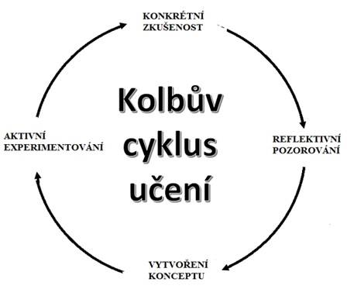
Zkušenostní učení - čtyřfázový model Davida A. Kolba (80. l. 20. stol.)

Slide 9
Zkušenostní učení - čtyřfázový model Davida A. Kolba
Vychází z humanistické a kognitivní psychologie, důraz na vlastní aktivitu člověka v procesu učení
1. fáze: konkrétní zkušenost na základě zážitkové aktivity
2. fáze: popis a reflexe prožitého
3. fáze: zobecnění zkušenosti a vyvození poučení pro další aktivitu
4. fáze: aplikace nabytých poznatků do další činnosti, experimentování s upravenými postupy

Slide 10
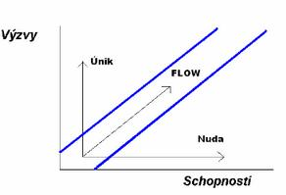
Teorie flow

Slide 11
Teorie flow
Pro fungování Colbova cyklu musí být splněn požadavek nastolení procesu flow.
Flow = ponoření do fiktivní situace (absolutní pohlcení aktivitou, proměna vnímání času)
Aktivita musí vzbudit zájem, musí být výzvou a současně být přiměřená schopnostem účastníků

Slide 12
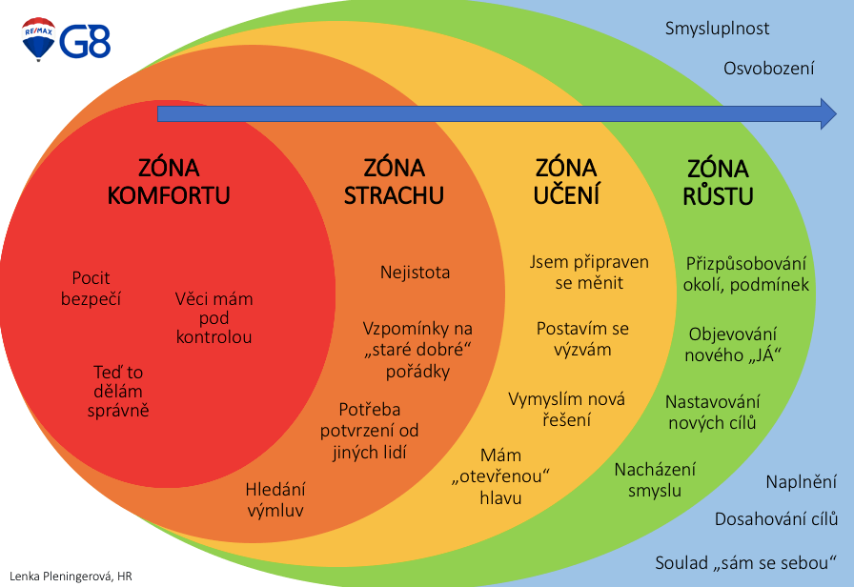
Princip adekvátní výzvy - teorie komfortních zón

Slide 13
Princip adekvátní výzvy
Komfortní zóna neznamená pro člověka stres, ale ani výzvu pro jeho rozvoj.
Zážitkové akce by měly cílit na zóny učení a růstu.
Výzvy musí být takové, aby nevyvolávaly příliš silný strach nebo aby nevyžadovaly takové schopnosti, které účastník nemá.

Slide 14
Princip dobrovolnosti
„Účastníci v podporujícím prostředí svých vrstevníků sami volí, jakou úroveň předkládané výzvy přijmou.‘‘ (Činčera, 2007, s. 20-22)
3 hlavní zásady:
Účastníci musí být schopni určit si vlastní cíle v nabízené aktivitě
Účastníci musí mít možnost rozhodnout se, co si chtějí z aktivity vyzkoušet
Princip informované volby - účastník musí být před aktivitou informován o náročnosti, požadavcích …

Slide 15
Sestavení programu, dramaturgie akce (Hanuš, Chytilová, 2010, 152-164)
Trojí dramaturgické umění:
Umět namíchat program (z různých programových zdrojů)
Umět vybrat (nejvhodnější aktivity vzhledem ke složení skupiny a podmínkám)
Umět předložit (v pravý čas, ve správném sledu – střídání náročných a méně náročných aktivit, zařazování pauz, gradace programu…)

Slide 16
Dramaturgická pravidla (tamtéž)
Cíle si všímej bedlivěji než prostředků
Pečlivý výběr aktivit, aby na sebe navazovaly a tvořily dokonalý celek
Přesahovat meze všednosti, originalita a fantazie při tvorbě programu
Princip nečekanosti, překvapivosti
Vyváženost fyzických a psychických aktivit

Slide 17
Dramaturgická pravidla - pokračování
Zařazovat pauzy – nechat doznít zážitky
Rytmus zážitkového programu, jeho spád a gradace
Zvolit vhodné prostředí
Všechny pomůcky a materiály k aktivitám si pečlivě připravit doma

Slide 18
Skupinová dynamika - Tuckmanův model vývoje skupiny (Činčera. S. 31-32):
Přizpůsobit zážitkový program situaci, v níž se skupina nachází:
4 fáze:
Formování (forming)
Bouření (storming)
Normování (norming)
Transformování (transforming)

Slide 19
Fáze formování
Nová skupina, lidé se neznají – pocity nejistoty, úzkosti.
Funkce instruktora: pevné vedení skupiny, vést členy k vyjádření vlastních očekávání, stanovit skupinová pravidla, zařazovat ledolamky a seznamovací hry

Slide 20
Fáze bouření
Ve skupině si účastníci vyjasňují své pozice a role, objevují se konflikty, vytvářejí se podskupiny, které spolu soupeří, hrozí odchod ze skupiny.
Funkce instruktora: připustit přirozené soupeření, vyjasňovat vlastní pozici, zařazovat soutěživé a pohybové hry na uvolnění agresivity, cvičení na rozvoj komunikace, hry založené na silných stránkách jedince

Slide 21
Fáze normování
Konkurenční chování ustupuje, účastnící otevřeně komunikují, rozvíjí se spolupráce, vzniká pocit sounáležitosti a postupně i plná výkonnost skupiny
Funkce instruktora: přenášet odpovědnost na skupinu, nevnucovat jí vlastní představy, podporovat aktivity na kooperaci, hry s rolemi, rozsáhlé společné aktivity

Slide 22
Fáze transformování
Ukončování činnosti skupiny, blíží se závěr akce a účastníky čeká loučení. Projevuje se nervozita, smutek.
Funkce instruktora: reflexe dění (umožnit pozitivní vzpomínky i připustit bolest z loučení), vyhodnocení zkušeností a zážitků s výhledem na jejich využití v reálném životě, výhled do budoucna (pokud se účastníci zase setkají), rituály loučení

